Slide 1
项目二 任务16
ODR控制优化

Slide 2
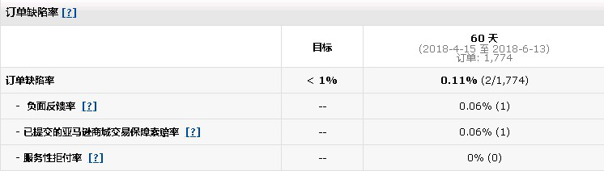
ODR
订单缺陷率（Order Defect Rate）：亚马逊指标<1%
订单缺陷率 (ODR)
订单缺陷率（以百分比的形式表示）是衡量您能否提供良好买家体验的主要指标。计算方式是用存在缺陷的订单数除以订单总数。订单缺陷率包含三个组成部分：
1.亚马逊商城交易保障索赔率Negative Feedback Rate
2.负面反馈率Filed A-to-z Claim Rate
3.服务性信用卡拒付率Service Chargeback Rate

Slide 3
ODR控制优化
订单缺陷率 (ODR)超过1%，亚马逊会来信警告，如果持续没有任何改善，会导致关店，所以ODR的控制优化尤为重要。那么怎样进行ODR的控制优化呢？
1.从邮件问题处理入手。
一旦发现店铺ODR较高，那么对于邮件的处理要适当放松，为了维护店铺ODR，有时候赔钱达到客户满意也是值得的。增加出单量,冲淡ODR。
2.A-to-z Claim和Service Chargeback及时处理。
发现客户提交A-to-z Claim之后，第一时间联系客户，满足客户的要求，让客户撤销A-to-z Claim。根据亚马逊政策，客户撤销A-to-z Claim之后不计入订单缺陷率。
如果客户不同意撤销A-to-z Claim，那么需要在规定时间内向亚马逊陈述，争取让亚马逊关掉A-to-z Claim。

Slide 4
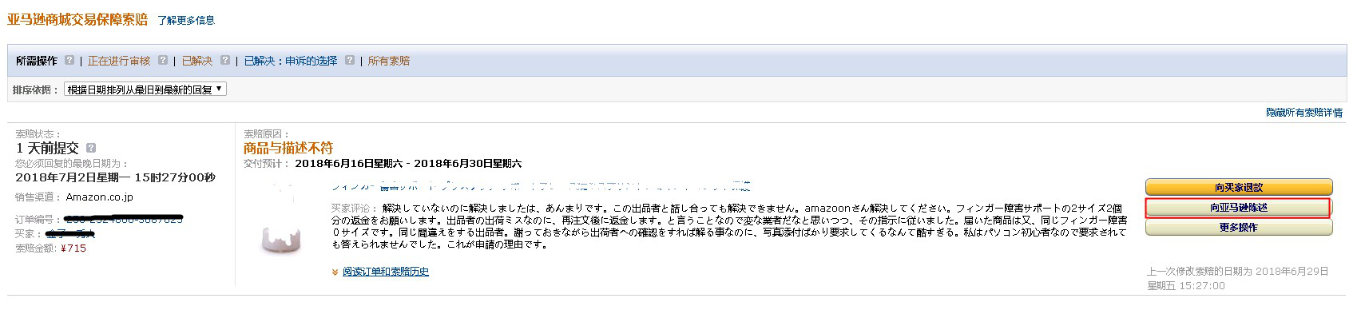
ODR控制优化
在最晚日期前跟亚马逊陈述，
一般处理时间是3天。
点击这里向亚马逊陈述
亚马逊陈述怎么写？
开头：Dear Amazon , Thanks for your time。
内容：订单号***，运单号***，***时间妥投。陈述跟客户交涉的过程，写明怎样积极跟客户沟通解决客户的问题。以及客户怎样无理要求。
结尾：该客户是恶意客户，充分了解亚马逊的政策，该索赔对于我们是不公平的，请亚马逊关掉索赔，我们会积极跟客户沟通，解决客户的问题。一如既往地提供好的产品和服务。感谢亚马逊。

Slide 5
ODR控制优化
总结：A-to-z Claim结果
索赔已被撤销Claim Withdrawn→不影响ODR
索赔已被拒绝Claim Closed →不影响ODR
认可索赔 亚马逊已经提供了资金Claim Granted Amazon Funded→不影响ODR
认可索赔 卖家已经提供了资金Claim Granted Seller Funded→影响ODR
订单退款Order Refund→影响ODR
注：客户提交A-to-z Claim之后卖家退款，直接计入ODR。所以，务必等客户撤销A-Z之后再退款。
同一个订单，如果既开了A-TO-Z，又留了差评,ODR会被计算1次。

Slide 6
ODR控制优化
feedback 沟通移除技巧
3.Feedback差评及时移除
卖家使用5星系统来反馈等级：
好评（Positive Feedback）：5星或4星
中评（Neutral Feedback）：3星
差评（Negative Feedback）：2星或1星
中评和差评都会影响ODR。
Feedback差评怎样移除呢？
收到差评后，一定要第一时间处理，先提交给平台看下是否可以直接移除差评，如果平台不能够移除，那么及时联系客户进行差评移除。需要注意的是，即使平台移除了差评，针对客户在差评中描述的问题我们也要进行解决，防止客户提交A-Z。

Slide 7
ODR控制优化
feedback 沟通移除技巧
Feedback差评平台移除方式：
帮助-联系我们-我要开店-管理买家反馈-买家反馈-输入订单号搜索-选择删除原因-发送
亚马逊可以删除的差评：
*语言：反馈包括污秽语言。
*个人信息：反馈包含卖家的个人信息，如电子邮箱地址、全称、电话号码等。
*商品反馈：整个反馈是对商品的评论。
*亚马逊物流 (FBA) 反馈 - 全部反馈是关于由亚马逊所配送订单的配送或客服情况。
其他

Slide 8
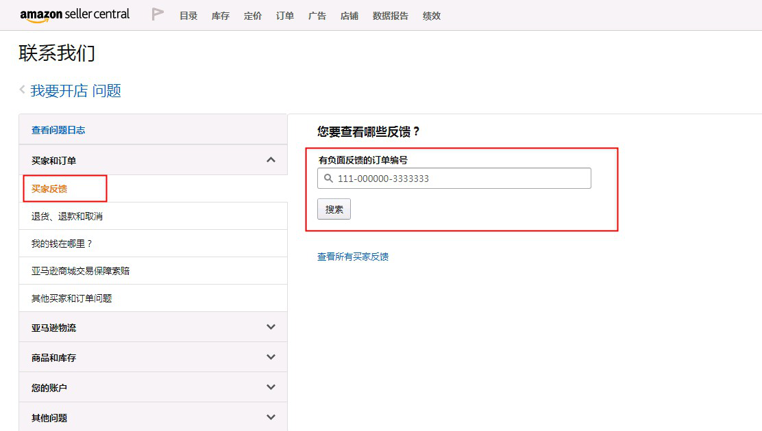
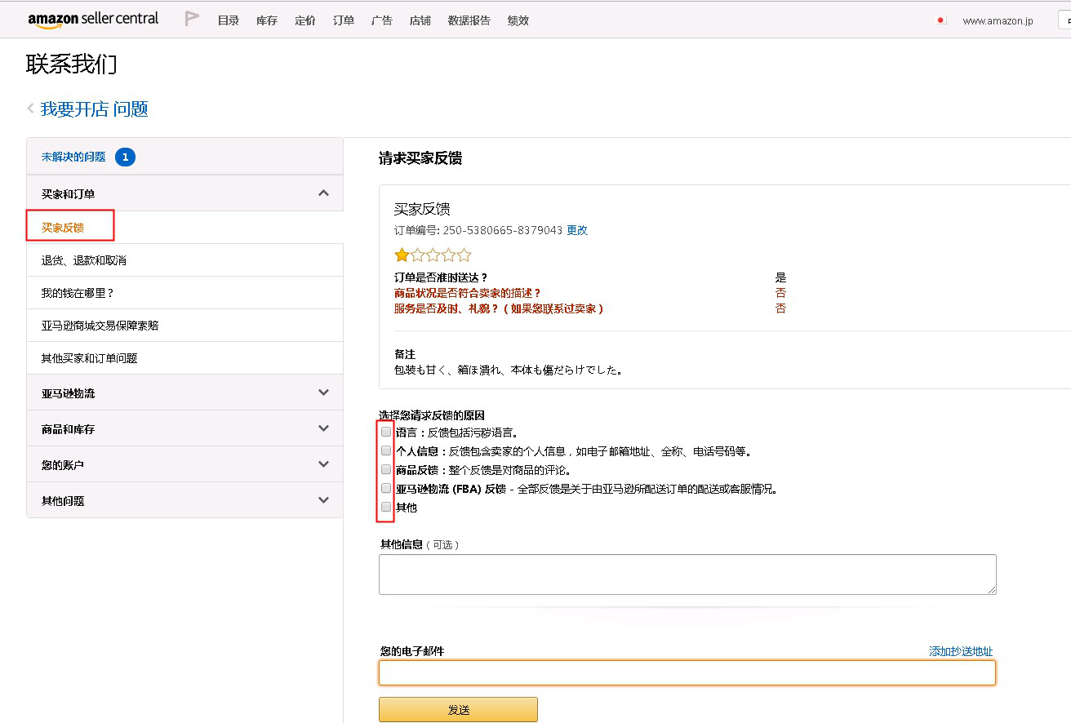
ODR控制优化
feedback 沟通移除技巧

Slide 9
ODR控制优化
feedback 沟通移除技巧
如果平台没有删除差评，那我们需要及时联系客户。
委婉地要求客户删掉差评。买家可以在90天内提交反馈，自提供反馈的当天起，买家可以在 60 个自然日内随时更新他们针对卖家交易做出的反馈。对于每笔卖家交易，买家都有一次更新反馈的机会。
给买家发送的请求删除差评邮件怎么写？
1.诚恳地道歉。
2.解决客户的问题，委婉地要求客户给予更改差评。
3.如果客户给予删除差评，给予客户补偿。
注意：亚马逊允许跟客户沟通解决客户的问题删除差评，但是不允许给予客户诱导客户删除差评，邮件用词要注意。

Slide 10
请求客户删除差评邮件实例：
Dear customer,
We are so sorry to see the review without receiving any email from you. So sorry for the mistake and any inconvenience caused , please accept our sincere apology.
We will be more careful next time,and try all our best to bemore professional. As a new store, Customers' review will play an important role to our shop. we hope that it will be a chance to help us to revise the review. For our mistake, if you revise the feedback, we will give you a full refund and you can keep the item at the same time. we know you are a good buyer, you will help us. Much thanks for your support and your kind understanding. Looking forward for your reply.
All our best wishes for you.
Service Team
ODR控制优化
feedback 沟通移除技巧

Slide 11
ODR控制优化
feedback 沟通移除技巧
如果买家愿意删除差评，可以让他按照以下步骤操作（以美国站为例）
1、登陆亚马逊官网http://www.amazon.com/，在右上方点击Your Account。
2、选择Your Orders.
3、下拉右边的日期范围选择订单日期，然后点击GO。
4、找到您的订单位置，在左侧Order Placed日期下点击View Order Details查看订单详情。
5、页面拉到Your Seller Feedback，点击Remove。
6、选择一个移除评价的原因，点击Remove Feedback移除评价。
备注：买家将有90天评价期限和60天的移除期限。如果评论旁边没有Remove(删除)按钮，说明60天移除期已过。

